Slide 1
Методическая работа Влияние музыки на организм человека
Автор: Аксакова-Хусаенова
Алена Валерьевна
Преподаватель высшей квалификационной категории
МБУДО "ДМШ №23" Советского района города Казани
г.Казань
2018

Slide 2
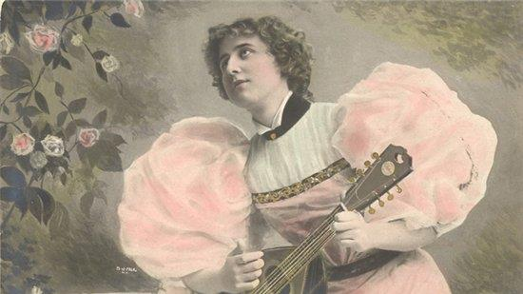
Оглавление:
1. Введение
1.1 Актуальность темы
2. Основная часть
2.1. Влияние музыки на организм и здоровье человека
Музыка и организм человека
Положительное влияние музыки
Отрицательное влияние музыки
2.2. Исследования
3. Заключение
4. Приложение
4.1. Использование знаний о влиянии музыки для улучшения здоровья
5. Библиографический список

Slide 3
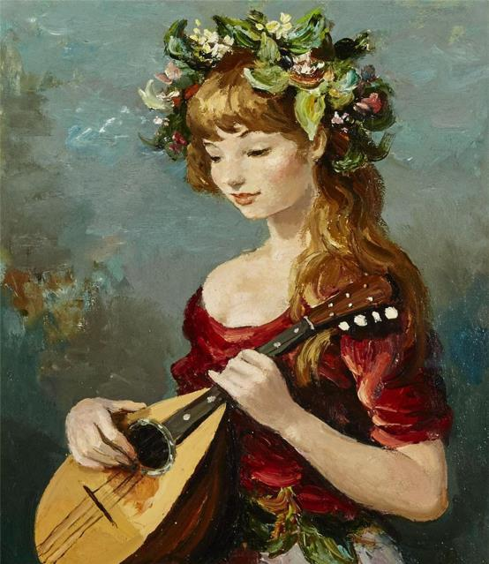
Введение:
1.1 Актуальность темы
Как музыка влияет на человека?
О способности музыки воздействовать на человеческое сознание было известно еще нашим предкам. Многие древнейшие учения содержат в себе различные yтвеpждения и опыт, накопленный тысячелетиями, воздействия музыки на животных, растения и человека. В древности выделяли 3 направления влияния музыки на человеческий организм:
1) на дyховнyю сущность человека; 2) на интеллект; 3) на физическое тело.
Постепенно накапливаются научные данные, подтверждающие знания древних о том, что музыка - мощнейший источник энергий, влияющих на человека. Известный русский хирург академик Б. Петровский использовал музыку во время сложных операций: согласно его наблюдениям, под воздействием музыки организм начинает работать более гармонично.
В Московском центре "Эйдос" музыкальная терапия используется для лечения сахарного диабета. Было установлено, что между уровнем сахара в крови и психическим состоянием существует прямая связь. В этом большую помощь оказывают звуки природных шумов: прибоя, пения птиц, рокота океанских волн, раскатов грома, шума дождя.
Мелодии помогают успокаивать измотанную суетой нервную систему, врачуют психику не хуже таблеток и микстур.
Каждый человек может вспомнить момент, когда любимая мелодия исправляла настроение, когда начинавшее болеть сердце под воздействием музыки успокаивалось, а повышенное давление приходило в норму.
Воздействие музыки может быть как положительным, так и отрицательным. Она может излечивать, или наоборот, приносить вред.
Таким образом, музыка может взбудоражить и возбудить, успокоить и умиротворить, вылечить или нанести вред здоровью.

Slide 4
Основная часть:

Slide 9
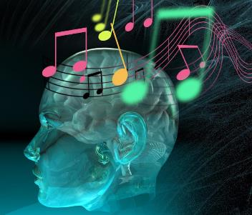
Исследования:

Slide 12
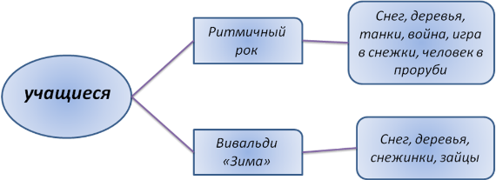
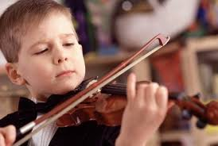

Slide 13
Заключение:

Slide 14
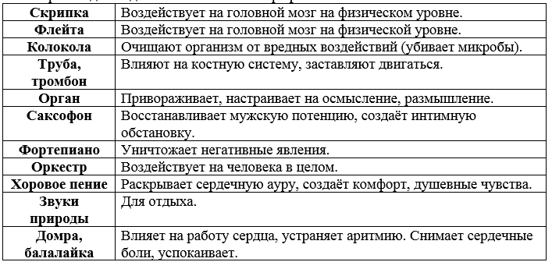
Приложение:

Slide 15
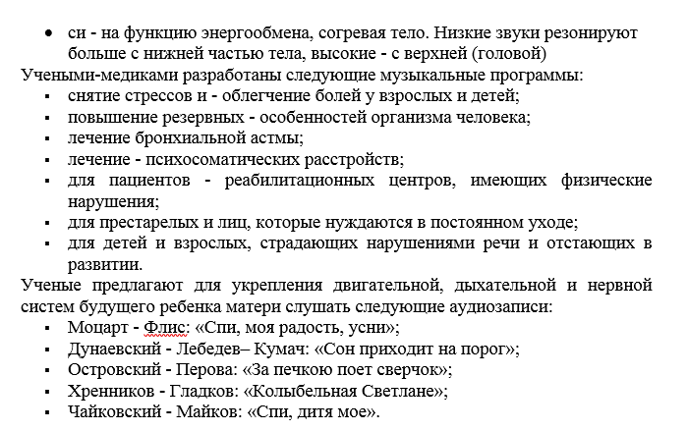

Slide 16
СПАСИБО ЗА ВНИМАНИЕ!

